Slide 1
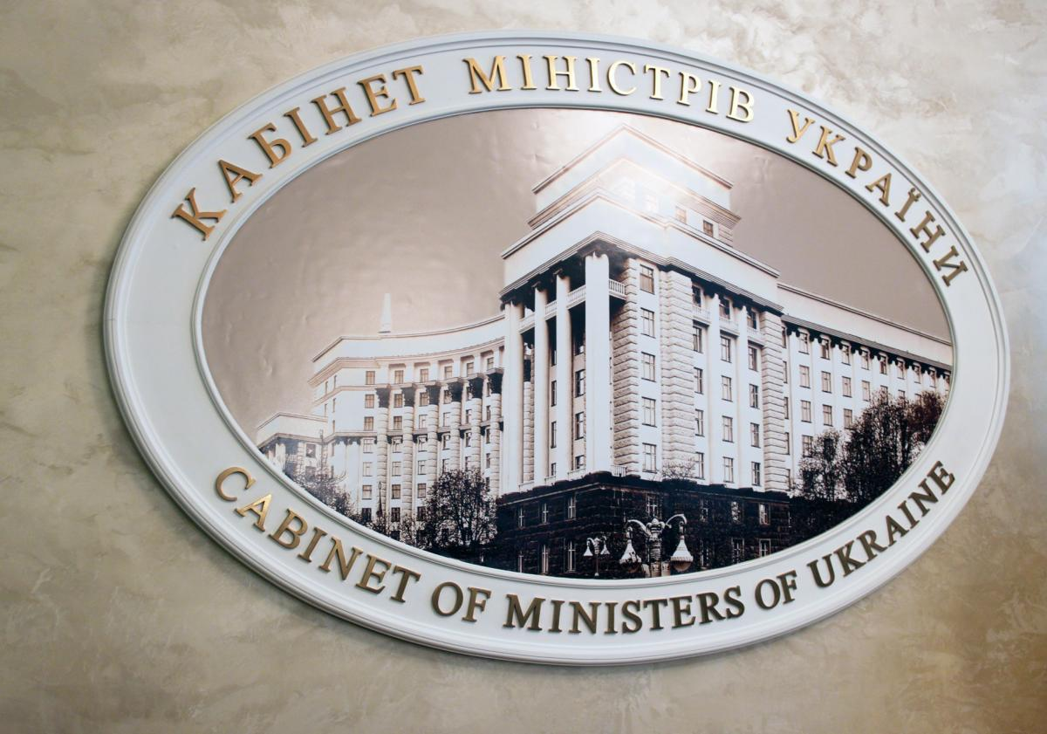
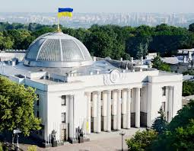
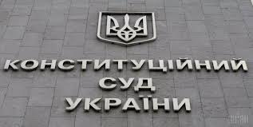
Органи державної влади в Україні
Місцеве самоврядування в Україні.

Slide 2
Держава – це суспільний організм,який складається з окремих людей,подібно до того,як живий організм складається з клітин.
Органи державної влади – організаційно відокремлені елементи механізму держави, які наділені визначеним законодавством обсягом повноважень із метою виконання функцій держави.

Slide 3
Органи державної влади
Законодавча
влада
Виконавча влада
Судова
влада

Slide 4
Органи державної влади
Президент україни
Президент України
Законодавча
влада
Виконавча влада
Судова
влада
Парламент
Верховна Рада
Уряд
Кабінет Міністрів
Конституційний Суд
Верховний суд
Апеляційні суди
Місцеві суди

Slide 5
Законодавча влада - це делеговане народом своїм представникам у парламенті право видавати закони.
Єдиним органом законодавчої влади в Україні є Верховна Рада України.
Верховна Рада України складається з однієї палати і має конституційний склад 450 народних депутатів. Строк повноваження Верховної Ради України становить 5 років.

Slide 6
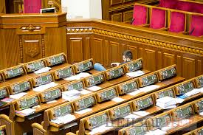
Хто може стати депутатом в Україні?
Громадянин України
21 рік
Дієздатна особа
Проживає в Україні
останні 5 років
Не може бути обраний
депутатом громадянин, який має непогашену
судимість

Slide 7
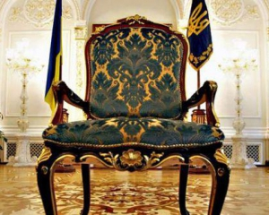
Хто може стати президентом України?
Громадянин України
35 років
Має право голосу
Володіє державною мовою
Проживає в Україні останні
10 років перед виборами
Термін повноважень становить 5 років.

Slide 8
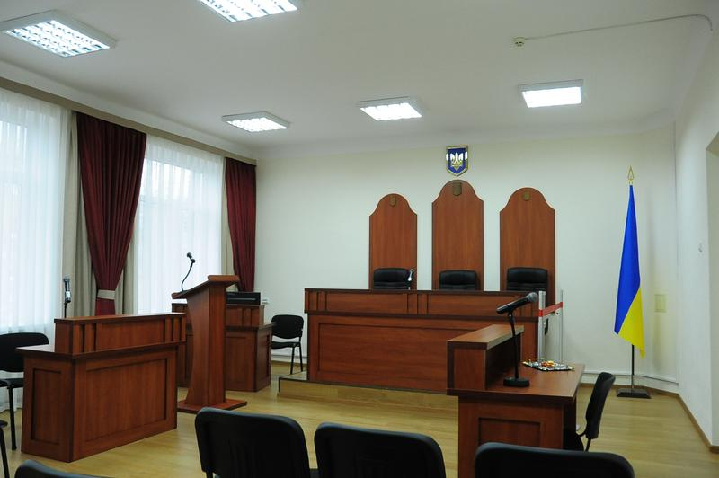
Хто може стати суддею в Україні?
Громадянин України,
рекомендований комісією суддів
30-65 років
Вища юридична освіта
Стаж роботи в галузі права
не менше 5-х років
Володіє державною мо
вою

Slide 9
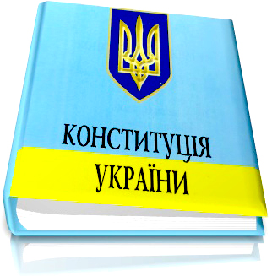
Конституція України
Стаття 1. Україна є суверенна і незалежна , демократична , соціальна держава.
Стаття 5. Носієм суверенітету і єдиним джерелом влади в Україні є народ.

Slide 10
Повноваження Президента України
Представляє Україну в міжнародних відносинах
Є Верховним Головнокомандуючим Збройних сил
Очолює Раду Національної безпеки і оборони
Приймає рішення про мобілізацію і впровадження воєнного стану
Нагороджує державними нагородами
Присвоює вищі військові звання,чини,ранги
Підписує закони або накладає вето
Видає укази та розпорядження
Здійснює помилування засуджених
Призначає суддів Конституційного Суду
Президент не має права передавати свої повноваження іншим особам та органам

Slide 11
Повноваження Верховної Ради
Прийняття законів України
Внесення змін до Конституції України
Призначення референдумів
Визначення внутрішньої і зовнішньої політики
Призначення строків виборів Президента
Затвердження Державного бюджету України
Затвердження чисельності Збройних сил України
Здійснення контролю за діяльністю Кабміну України
Оголошення за поданням Президента стану війни і миру
Призначення суддів Конституційного Суду України
Призначення Уповноваженого з прав людини(омбудсмена)
Встановлення державних символів України

Slide 12
Повноваження Уряду України
Здійснення зовнішньої і і внутрішньої політики
Забезпечення виконання Конституції і законів
Забезпечення дотримання прав і свобод людини
Розробка і здійснення програми економічного,соціального і культурного розвитку
Координація роботи міністерств і відомств
Забезпечує проведення фінансової,цінової і податкової політики
Забеспечення прав і свобод громадян
Призначення і звільнення органів виконавчої влади
Організація і здійснення зовнішньоекономічної діяльності
Забеспечення рівних умов розвитку всіх форм власності

Slide 13
Функції судової влади
Здійснення правосуддя: розгляд і вирішення соціальних конфліктів
Судовий контроль(нагляд) за законністю застосування засобів процесуального примусу
Тлумачення правових норм, яке пов’язано з реалізацією повноважень Конституційного Суду
Обмеження правосуб’єктності громадян України(визнання громадянина недієздатним)

Slide 14
Засади судочинства
Законність
Рівність усіх перед законом
Презумпція невинуватості
Змагальність сторін та надання суду доказів
Підтримання обвинувачення в суді прокурором
Забезпечення права на захист
Обов’язковість судового рішення
Забезпечення апеляційного та касаційного оскарження рішень суду
Гласність судового процесу

Slide 15
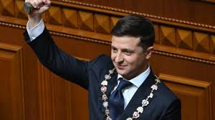

Slide 16
Місцеве самоврядування — це гарантоване державою право та реальна здатність територіальної громади — жителів села чи добровільного об’єднання у сільську громаду жителів кількох сіл, селища, міста — самостійно або під відповідальність органів та посадових осіб місцевого самоврядування вирішувати питання місцевого значення в межах Конституції і законів України.

Slide 17
Система місцевого самоврядування включає:
Територіальну громаду;
Сільську, селищну міську раду;
Старосту села, сільського, селищного, міського голову;
Виконавчі органи сільської, селищної, міської ради.
Районні та обласні ради і їхні виконавчі органи;
Органи самоорганізації населення.

Slide 18
Сільський, селищний, міський голова, староста є головною посадовою особою територіальної громади (обирається на 5 років).
Депутати районних та обласних рад обираються відповідно населенням району чи області також на 5 років.
Депутатом сільської, селищної, міської, районної у місті, районної, обласної ради, сільським, селищним, міським головою може бути обраний громадянин України, який має право голосу і на день виборів досяг 18 років, постійно проживає чи працює у цій місцевості.

